Slide 1
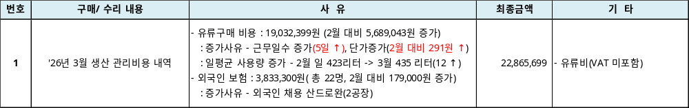
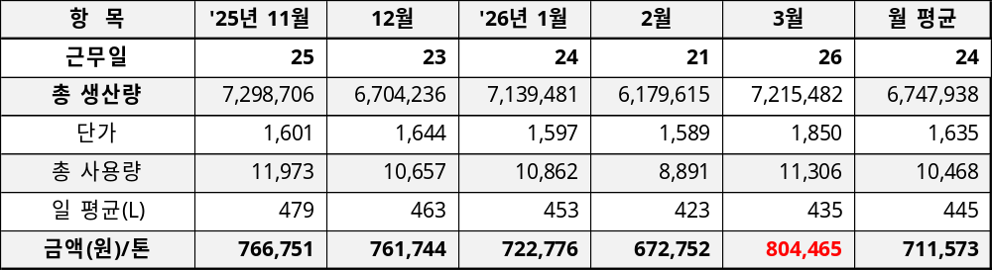
[ 생산_3월 관리비용 보고 – 4월 2일 ]
※ 첨부 : 최근 5개월 경유 월별 사용량 및 단가
3월 일일생산보고 기준 7,215,482kg(본사, 26일 근무)으로 봤을 때, 톤당 유류비 80만원이상으로 최근 5개월 간 최고치임
가장 큰 원인은 유류비 인상이 원인으로 파악됨
유류비 상승으로 인한 전사적 비용절감이 필요함. 예) 비가동 시 지게차 시동끄기 등

